Slide 1
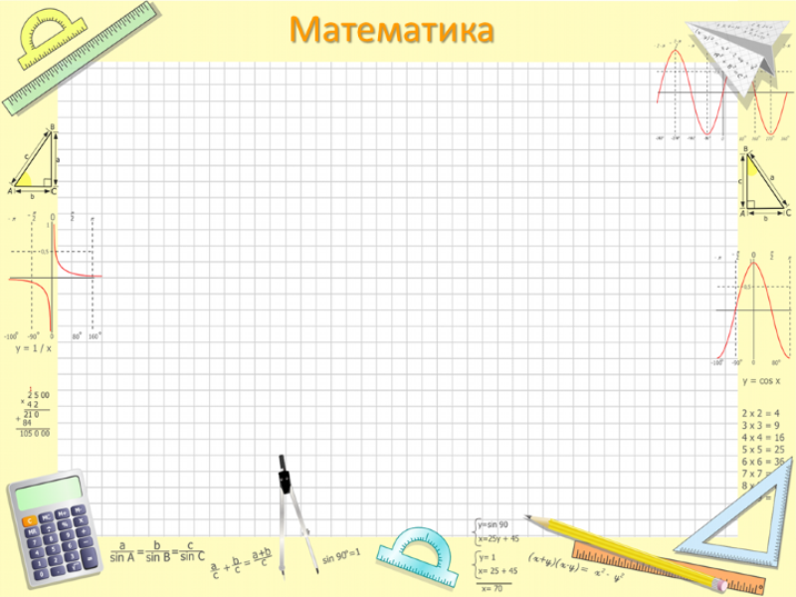
Середнє арифметичне. Середнє значення величини.
Математика 5 клас
27.04.2022р.

Slide 2
Число, знайдене при діленні суми чисел на кількість доданків, називають середнім арифметичним цих чисел.
$$Нехай маємо числа 2,5;3,7;2,8 і 4,2.$$
$$Середнім арифметичним цих чисел буде число 3,3.$$
$$\left(2,5+3,7+2,8+4,2\right) :4=3,3$$

Slide 3
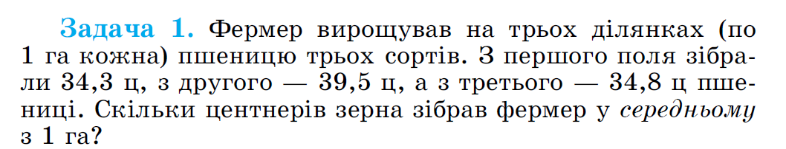
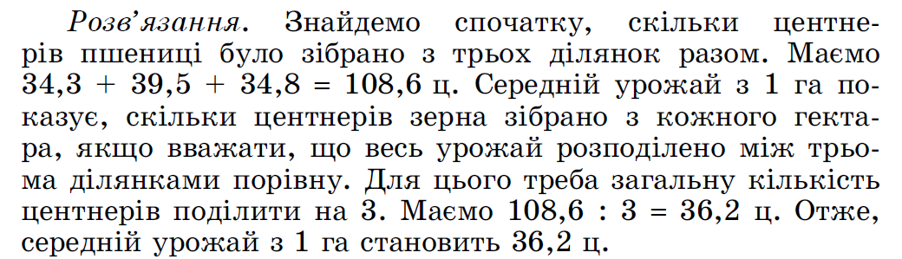

Slide 4
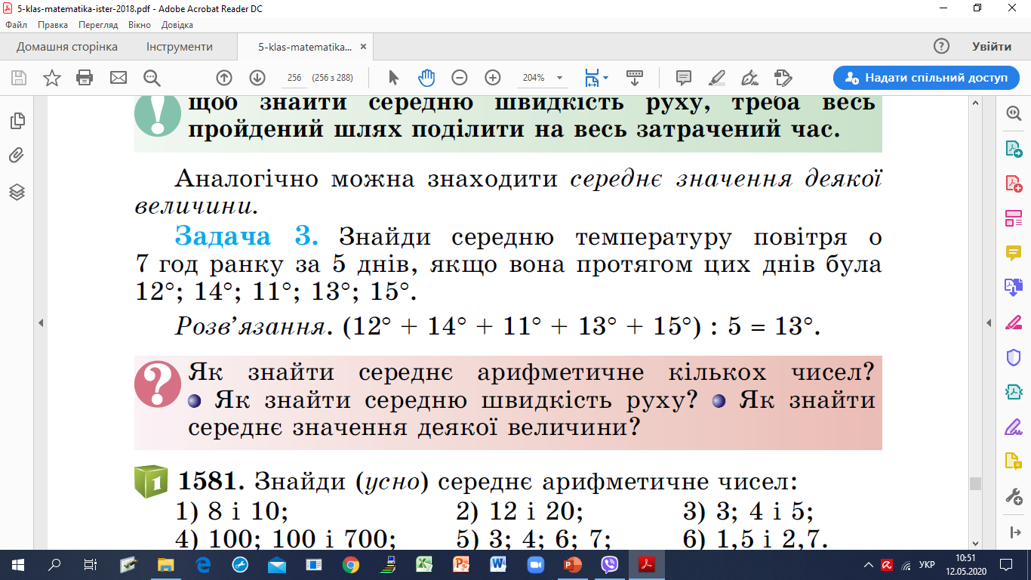

Slide 5
Робота з підручником
Уважно розгляньте розв’язані задачі та пояснення до них
Окремі запишіть у зошит
Закінчіть розпочаті завдання

Slide 6
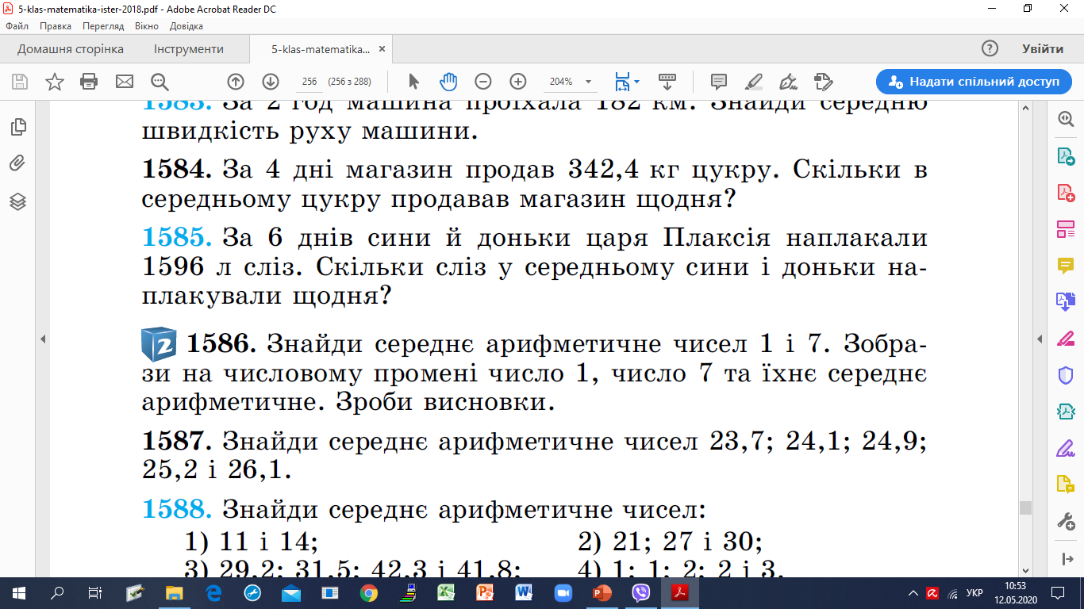



$$Розв^{′}язання:$$
$$342,4 :4=85,6 кг$$
$$Розв^{′}язання:$$
$$\left(23,7+24,1+24,9+25,2+26,1\right) :5=…$$

Slide 7
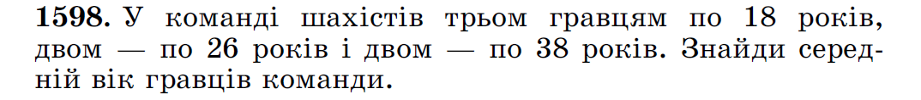


$$Розв^{′}язання:$$
$$\left(18+18+18+26+26+38+38\right) :7=182:$$
$$або$$
$$\left(18∙3+26∙2+38∙2\right) :7=182 :7=26$$

Slide 8
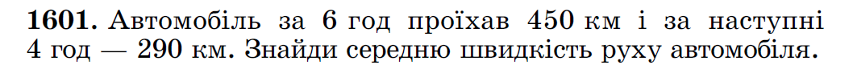



$$1) знаходимо всю відстань, яку проїхав автомобіль:$$
$$450+290=740 км$$
$$2) знаходимо весь час, протягом якого автомобіль їхав:$$
$$6+4=10 год$$
$$3) знаходимо середню швидкість руху автомобіля:$$
$$740 км :10 год=74 км/год$$

Slide 9
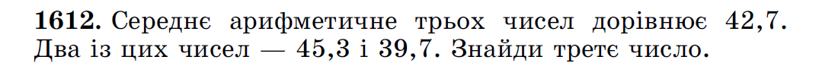





$$Позначимо третє число через x і запишемо таке рівняння:$$
$$\left(45,3+39,7+x\right) :3=42,7$$
$$85+x=42,7∙3$$
$$85+x=128,1$$
$$x=128,1−85$$
$$x=43,1$$

Slide 10
Домашнє завдання:
опрацювати у підручнику параграф 44;
розв’язати №1583,1585,1588

